Slide 1
ΤΟ ΠΟΔΗΛΑΤΟ
ΡΟΖ ΣΤΙΛΕΤΑ
Βιργινία Γκρίνια
Εύα Γκρίτζαλη

Slide 2
ΙΣΤΟΡΙΑ ΤΟΥ ΤΡΟΧΟΥ Προϊστορία, ιστορία, λειτουργία, χρήσεις του τροχού
Ορισμός του τροχού
Ο τροχός είναι κυκλικού σχήματος κατασκευή που περιστρέφετε γύρω από έναν άξονα. Ο νοητός άξονας περιστροφής θεωρείτε ακίνητος , περνά από το κέντρο του και είναι κάθετος στο επίπεδο του τροχού. Ο πραγματικός άξονας θα έχει μια από τις ακόλουθες δυο διαρρυθμίσεις : i) o τροχός θα είναι ελεύθερος να περιστρέφετε γύρω από αυτόν. ii) o τροχός θα είναι στερεά συνδεδεμένος με αυτόν.
Προτού εφευρεθεί ο τροχός, οι άνθρωποι μετακινούνταν με τα πόδια, με κορμούς που επέπλεαν, με έλκηθρα ή με κανό. Ο τροχός είχε, ωστόσο, δυνατότητες που ξεπερνούσαν κατά πολύ αυτές τις παλιές τεχνικές.

Slide 3
Προϊστορία και ιστορία τροχού

Slide 4
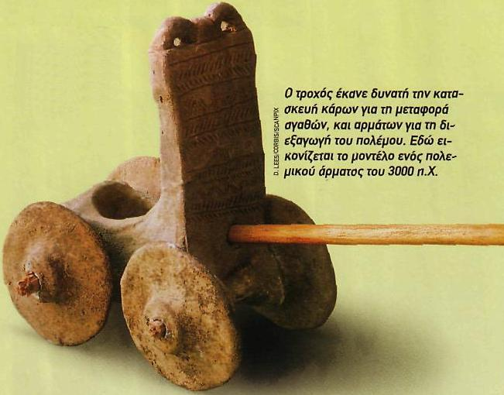
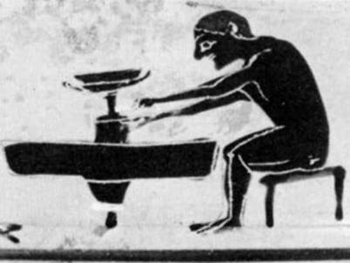
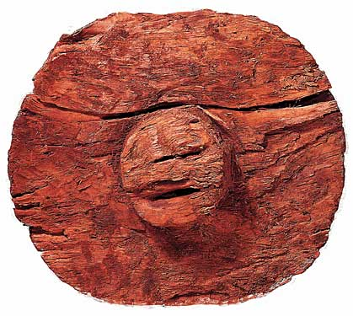
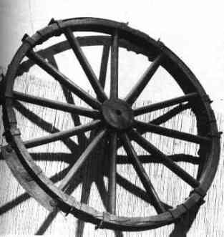
Η κατάκτηση του κόσμου από τον τροχό ξεκίνησε στη Σουμερικά στο σημερινό Ιράκ. Οι Σουμέριοι έψηναν τούβλα και έχτιζαν δρόμους, και κάποιοι από αυτούς τους εφευρετικούς ανθρώπους κατασκεύασαν επίσης τους πρώτους τροχούς. Αυτοί αποτελούνταν από ξύλινες σανίδες, με μια τρύπα στη μέση για τον άξονα. Με τον καιρό, ο τροχός εξαπλώθηκε και στην υπόλοιπη Μεσοποταμία, ενώ, όταν δαμάστηκε το άλογο, έγινε δυνατόν να επιτευχθούν και μεγαλύτερες ταχύτητες.
Όταν εμφανίστηκαν τα πολεμικά άρματα, η τεχνολογία του τροχού γνώρισε νέες δόξες. Η στεφάνη και οι ακτίνες έκαναν τον τροχό ελαφρύτερο και ανθεκτικότερο ενώ άξονες και πλήμνες μείωσαν τις τριβές και το έκαναν γρηγορότερο.

Slide 5
Ο τροχός του έτους
Από την αρχαιότητα οι άνθρωποι γιόρταζαν τη συνεχή περιστροφή του τροχού του χρόνου. Για τους οπαδούς του παγανισμού η αλλαγή των εποχών και η αλληλεπίδραση ανάμεσα στο φως και στο σκοτάδι είναι θεμελιώδεις. Ο διαρκής αυτός κύκλος είναι έκφραση μιας βαθύτερης πραγματικότητας, και με το να κάνει κανείς μία συνειδητή επιλογή δραστικής συμμετοχής στη ροή του έτους, είναι κάτι που οι παγανιστές μέσω αυτού βρίσκουν την αρμονία των πραγμάτων σε όλα τα επίπεδα, από το φυσικό μέχρι το θεϊκό και το προσωπικό. Ο τροχός με τις οχτώ ακτίνες, με την ονομασία ο Τροχός του Έτους, είναι ένα σύμβολο που αντιπροσωπεύει την ουσία των σημαντικών ιερών ημερών ή των Σάμπα στο παγανιστικό τελετουργικό ημερολόγιο. Προέρχεται από τον ηλιακό τροχό ή τον ηλιακό σταυρό, ένα προχριστιανικό ευρωπαϊκό ημερολόγιο που σηματοδοτούσε τα ηλιοστάσια και τις ισημερίες.

Slide 6
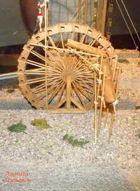
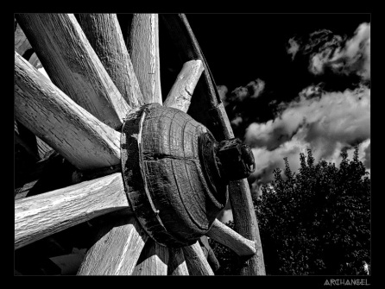
Λειτουργιά και χρήσεις τροχού
Ο τροχός σε διάφορες μηχανικές εφαρμογές και μηχανήματα μπορεί να χρησιμοποιείται για τη μετατροπή περιστροφικής κίνησης σε γραμμική ή αντίστροφα. Για παράδειγμα, σε ένα αυτοκίνητο η παλινδρομική κίνηση του εμβόλου του κινητήρα μετατρέπεται σε περιστροφική κίνηση του στροφαλοφόρου άξονα μέσω του διωστήρα (μπιέλα), περιστροφική κίνηση του διαφορικού η οποία τελικά μετατρέπεται σε γραμμική κίνηση ολόκληρου του οχήματος μέσω των τροχών. Άλλο γνωστό παράδειγμα είναι το βαρούλκο: καθώς το συρματόσχοινο τυλίγεται γύρω από το τύμπανο, που δεν είναι παρά ένας τροχός, η περιστροφική κίνηση του τυμπάνου μετατρέπεται σε γραμμική κίνηση του φορτίου που βρίσκεται στο άκρο του συρματόσχοινου.
Ένα ζευγάρι τροχών διαφορετικής διαμέτρου σε διάφορες μηχανικές εφαρμογές και μηχανήματα μπορεί να χρησιμοποιείται ως μειωτήρας ροπής. Γνωστό παράδειγμα είναι η μετάδοση κίνησης ή/και ισχύος μέσω ιμάντα. Επίσης γνωστό παράδειγμα είναι οδοντωτός τροχός (γρανάζι

Slide 7
ΤΑ ΜΕΡΗ ΤΟΥ ΠΟΔΗΛΑΤΟΥ

Slide 8
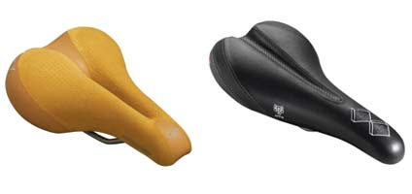
ΣΕΛΛΑ
Εδώ θα πρέπει να αναφερθούμε ότι τα φαινόμενα απατούν. Και αυτό επειδή η άνεση που μας παρέχει μια σέλλα δεν είναι πάντα συνάρτηση του πάχους της επένδυσης που έχει. Παίζουν πολλοί παράγοντες ρόλο.
Βάρος: Ένας αναβάτης 65κιλών θα βρει αναπαυτική μια σέλλα που κάποιος άλλος 90κιλών θα φοβόταν να κάτσει επάνω.
Υλικά κατασκευής: Ράγες από τιτάνιο, ατσάλι και κανναβονήματα όπως και το υλικό κατασκευής του σώματος της ανάρτησης έχουν διαφορετικές μηχανικές ιδιότητες και συνεπώς δίνουν πολύ διαφορετική αίσθηση κατά τη διάρκεια της βόλτας.
Σχισμή: Τα τελευταία χρόνια έχουν κυκλοφορήσει σέλλες με ειδική σχισμή στην επιφάνεια τους για να μη δέχεται πίεση η περιοχή του προστάτη.
Διαστάσεις σέλλας: Οι διαστάσεις της σέλλας παίζουν και αυτές σημαντικό ρόλο. Πάρα πολλές εταιρίες πλέον διαθέτουν μοντέλα με διαφορετικές διαστάσεις για να ταιριάξουν όλοι οι σωματότροποι.

Slide 9
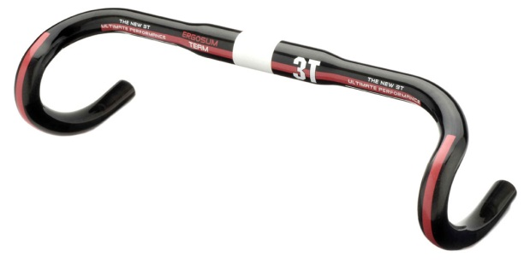
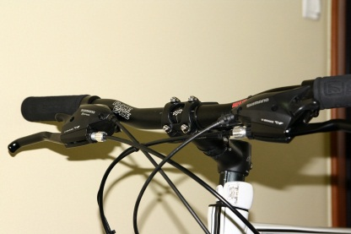
ΤΙΜΟΝΙ
Τα τιμόνια στα ποδήλατα έχουν διάφορα πλάτη και γωνίες. Οι περισσότεροι διαλέγουν τιμόνι όσο και το άνοιγμα των ώμων τους. Ένα τιμόνι πιο πλατύ από το κανονικό όμως ανοίγει περισσότερο τα πνευμόνια με αποτέλεσμα να υπάρχει καλύτερος αερισμός αλλά και πολύ καλύτερος έλεγχος του ποδηλάτου, ωστόσο δεν είναι τόσο αεροδυναμική η θέση του αθλητή πάνω στο ποδήλατο.
Λαιμός τιμονιού
Η ιδανική θέση ποικίλει, ανάλογα με τον κάθε ποδηλάτη, το στιλ του, την ευλυγισία του, τις αναλογίες του σώματός του, καθώς και την γεωμετρία του ποδηλάτου, μεταξύ άλλων.

Slide 10
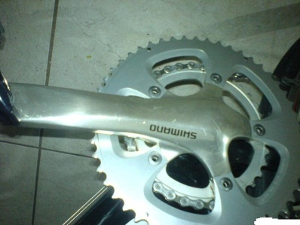
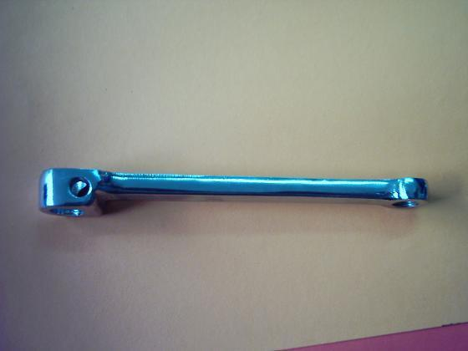
Βραχίονα - σχέσεις γραναζιών
Το μήκος του βραχίονα μπορεί να είναι διαφορετικό από ποδηλάτη σε ποδηλάτη ανάλογα με το ύψος του και το στιλ του. Οι μεγαλύτεροι βραχίονες προσφέρουν πολύ καλύτερη άνεση, βοηθούν στην πίεση πιο βαριών σχέσεων γραναζιών, με μικρότερο στροφάρισμα .Απ την άλλη πλευρά αν κάποιος χρειάζεται στροφάρισμα αυτό γίνεται καλύτερα με του κανονικούς βραχίονες. Σαν σημείο αναφοράς θεωρούμε τους βραχίονες με μήκος 170 χιλιοστά για ποδήλατα με μήκος C-Τ μέχρι 54 εκατοστά. Οι σχέσεις των γραναζιών πάντως παρουσιάζουν μεγάλη ποικιλία σε γρανάζια και δίσκους. Ανάλογα με το τεραίν και το στιλ του καθενός μπορεί να διαλέξει τα κατάλληλα.

Slide 11
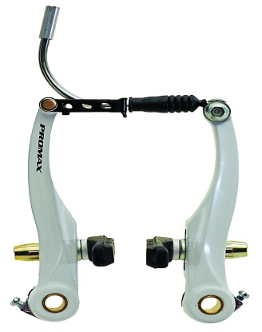
ΦΡΕΝΑ
Σήμερα υπάρχουν δύο τύποι φρένων.
Ο ένας είναι ο παραδοσιακός με τα «παπουτσάκια» ή τακάκια των φρένων να εφάπτονται στο στεφάνι της ρόδας κατά το φρενάρισμα, ώστε να προκαλέσουν την σταδιακή επιβράδυνση και το σταμάτημα του ποδηλάτου. Αυτός ο τύπος φρένων λειτουργούσε και λειτουργεί πολύ καλά μέχρι τώρα, είναι ελαφρύ και πολύ εύκολο στην επισκευή και συντήρησή του. Παρ' όλα αυτά το συγκεκριμένο σύστημα φρένων έχει μερικές αδυναμίες.
Τα δισκόφρενα από την άλλη (μηχανικά ή υδραυλικά) προσδίδουν ιδιαίτερη …εμφάνιση σ’ ένα ποδήλατο, ειδικά στα μάτια ενός αδαούς!

Slide 12
ΜΕΤΑΤΡΟΠΕΣ ΕΝΕΡΓΕΙΑΣ ΤΟΥ ΠΟΔΗΛΑΤΟΥ
Η ενέργεια µας είναι γνωστή σε διάφορες μορφές όπως :
-η κινητική ενέργεια που έχει ένα σώμα λόγω της ταχύτητας του
-η φωτεινή ενέργεια που έχει το φως.
-η ηχητική ενέργεια που µμεταφέρει ο ήχος.
-η πυρηνική ενεργεία που περικλείεται στον πυρήνα των ατόκων και
ελευθερώνεται µε τη διάσπαση του.
-η θερμική ενέργεια που σχετίζεται µε τη θερμοκρασία του σώματος.
-η χημική ενέργεια που υπάρχει σε χημικές ουσίες και ελευθερώνεται µε τις
χημικές αντιδράσεις. Τα καύσιμα, οι τροφές και οι µμπαταρίες περικλείουν χημική
ενέργεια.
-η δυναμική ενέργεια που έχει ένα σώμα λόγω της παραμόρφωσης του ή
λόγω της θέσης του (ύψος) .Τα ελατήρια που παραμορφώνονται µε επιμήκυνση
συμπίεση περικλείουν δυναμική ενέργεια που ελευθερώνεται όταν αυτά
επανέλθουν στην αρχική τους κατάσταση. Το νερό του υδροηλεκτρικού
φράγματος έχει αποθηκευόμενη δυναμική ενέργεια.

Slide 13
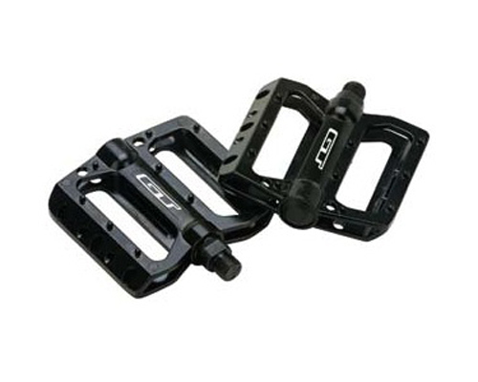
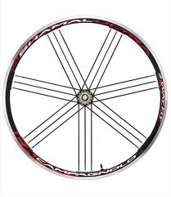
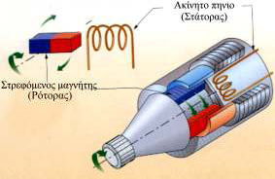
Τρώγοντας την τροφή μας παράγουμε χημική ενέργεια .Την ενέργεια αυτή την μετατρέπουμε σε κινητική ενέργεια όπου είναι οι κινήσεις που κάνουμε με το σώμα μας για να θέσουμε σε λειτουργία το ποδήλατο. Η κινητική ενέργεια μεταφέρεται από το σώμα μας στη ρόδα του ποδηλάτου. Κινώντας την ρόδα μετατρέπουμε την κινητική ενέργεια σε ηλεκτρική ενέργεια. Επίσης πολλά ποδήλατα χρησιμοποιούν και το δυναμό. Όπου με την βοήθεια του ανάβεται το λαμπάκι του ποδηλάτου, δηλαδή η ηλεκτρική ενέργεια μετατρέπεται σε φωτεινή ενέργεια .

Slide 14
ΤΑ ΠΛΕΟΝΕΚΤΗΜΑΤΑ ΤΟΥ ΠΟΔΗΛΑΤΟΥ

